Slide 1
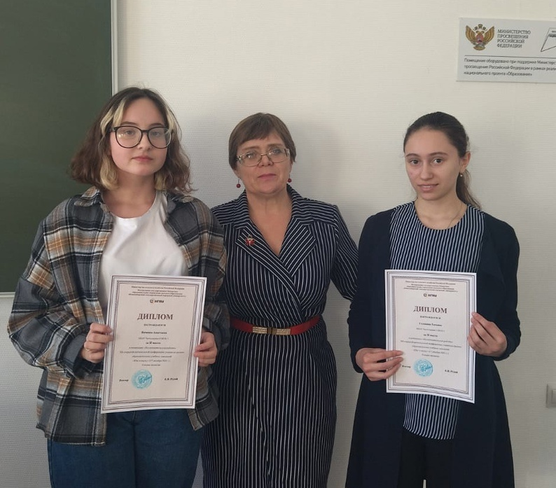
МБОУ Чистоозерная СОШ №1
Чистоозерного района Новосибирской области
Роль учителя-наставника
при выполнении исследовательского проекта
Манюк Наталья Юрьевна,
учитель химии , высшей
квалификационной категории
Чистоозерное, 2022

Slide 2
Цель наставничества:
создание системы сопровождения исследовательской деятельности обучающихся, направленной на развитие интеллектуальных и творческих способностей детей, развитию их через наставничество (учитель-ученик)

Slide 3
Проблемы наставничества:
- как организовать процесс исследования, чтобы инициатива исходила от самих обучающихся?
- как поддержать интерес детей к тому или иному вопросу?
- каким образом организовать совместную деятельность педагога и обучающихся в процессе исследования?
Как показала практика, эти задачи невозможно решить стихийно. Исследовательская деятельность должна быть педагогически организована.

Slide 4
Организация исследовательской деятельности
Исследовательская работа учащихся интересна, прежде всего, как пример увлекательной и творческой деятельности. Юным исследователям нужно указать не только на правила научного исследования, но и на необходимость научной этики, правильное понимание своего места в процессе работы, понимание преемственности, обязательность ссылок на источники информации. И этим человеком для него станет именно наставник.
Суть наставничества
Термин "наставлять" имеет значение «давая советы, учить чему-то; приводить, нацеливать в нужном направлении; направлять»

Slide 5
Роль учителя – наставника при выполнении проекта
В работе над проектом учитель-наставник:
- помогает ученикам в поиске нужных источников информации;
- сам является источником информации;
координирует весь процесс;
поощряет учеников;
поддерживает непрерывную обратную связь для успешной работы учеников над проектом.

Slide 6
Роль учителя – наставника при выполнении проекта
Не правильно было бы думать о том, что учитель- наставник берет на себя всю ответственность за качество исполнения работы своих подопечных, постоянно выступая в роли наставника и опекуна. Это не так и этого нельзя допускать. Учитель-наставник должен по отношению к ученику выполнять роль вдохновителя, консультанта, научного руководителя. Ученик, работающий над исследовательским проектом, должен понимать, что основная доля ответственности за качество работы, сроки ее выполнения лежат на нем. Ребенок должен думать также и о том, насколько достоверными научными фактами и информацией он располагает, что необходимо ему в работе, а от чего следует отказаться.

Slide 7
О роли наставника в исследовательской деятельности
При выполнении исследовательского проекта наставник может выполнять следующие роли:
- специалиста, помогающего в постановке и достижении жизненных и профессиональных целей - КОУЧА;
- опытного советника, деятельность которого направлена на полное сопровождение проекта в соответствии с поставленной целью, который обеспечивает поддержку через советы и рекомендации, взгляд на проект «со стороны»- МЕНТОРА.

Slide 8
О роли наставника в исследовательской деятельности
Наставник проектной работы с точки зрения процесса сопровождения должен:
вести регулярные очные встречи с командой;
- быть на связи с командой и иметь возможность оказывать ей поддержку в дистанционном режиме;
- предоставлять методические материалы, которые могут помочь подопечному в реализации проекта;
вести наблюдение за общим и индивидуальным эмоциональным фоном;
давать обратную связь;
- заполнять формы фиксации хода проекта, если таковые используются в организации, для системы;
- помогать готовиться к презентации и защите проекта и его отдельных этапов.

Slide 9
О роли наставника в исследовательской деятельности
Выяснить в каком состоянии находится работа над проектом
- Что достигли?
- Как плодотворно проводилась работа по проекту?
- Что получилось хорошо, а что не получилось?
Что подопечный намерен делать?
Что хочет изменить в своем подходе к работе, а что оставить как есть?
Выявить и разобрать трудности в работе над проектом – обсуждение, ответы на вопросы. Показать следующий рубеж проектной работы – описание следующего шага план проекта.
Сформулировать следующие действия работы (до ближайшей встречи) – беглый опрос (что вы собираетесь сделать?) и рекомендации от наставника (имеет смысл сделать еще вот это и вот это?), а подопечный фиксируют свои действия в плане работы.

Slide 10
Кодекс наставника
Не осуждаю, а предлагаю решение.
Не критикую, а изучаю ситуацию.
Не обвиняю, а поддерживаю.
Не решаю проблему сам, а помогаю решить ее наставляемому.
5. Не навязываю свое мнение, а работаю в диалоге.
6. Не утверждаю, а советуюсь.
7. Не отрываюсь от практики.
8. Призываю наставляемого к дисциплине и ответственному отношению к себе, наставническому взаимодействию и сам следую этому правилу.
9. Не разглашаю внутреннюю информацию.

Slide 11
Роль наставника на этапах проектирования
Дорожная карта исследовательского проекта
Этапы ИП | Обучающийся | Наставник
Организационный этап | - определение примерной темы проекта; -определение наставника | -индивидуальные консультации с обучающимися; - оказание помощи при выборе темы проекта; - идеи проекта.
 | Постановка актуальности, гипотезы, цели и задач исследовательского проекта.
Деятельностный этап | 1.формирование плана работы обучающегося над ИП; 2. генерация идей; 3. выполнение сбора, обработки и анализа информации по теме ИП; 4. проведение необходимых исследований или иных видов работ по оформлению практической части; 5. оформление ИП; 6. подготовка презентации, раздаточного материала. 7. предзащита ИП (по согласованию с наставником проекта).
 | - самооценка; - вывод; - заключение | - заполнение оценочного листа; - оставление резюме на ИП.
Этап защиты проекта | защита проекта. | - индивидуальные консультации( по необходимости)

Slide 12
Без проекта нет наставника!

Slide 13
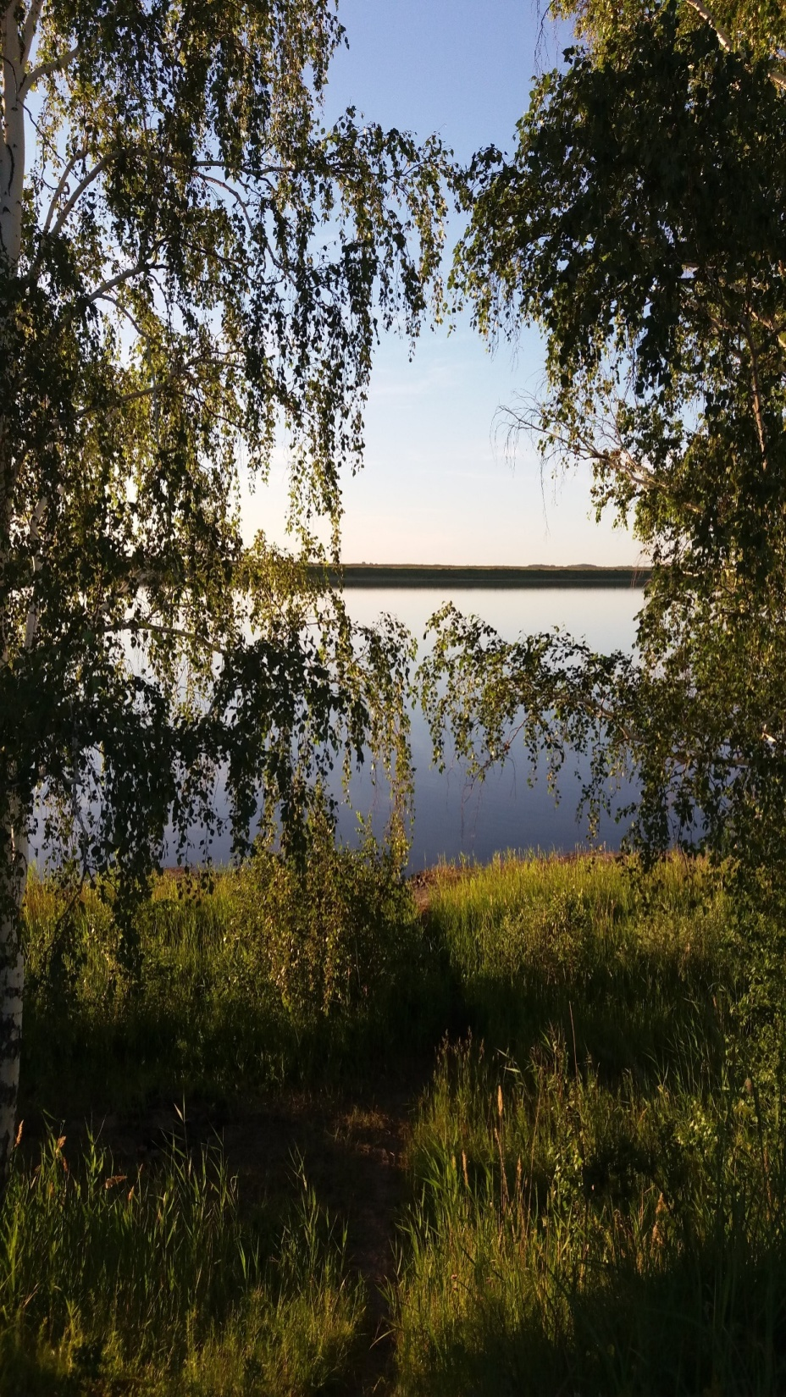
Муниципальное бюджетное образовательное учреждение
дополнительного образования Чистоозерного района
Новосибирской области «Дом детского творчества»
Сезонная динамика численности Artemia salina в озере Лечебном Чистоозерного района, Новосибирской области
Авторы работы:
Головина Татьяна, ученица 7 класса обучающиеся МБОУ ДО ДДТ Чистоозерного района
Новосибирской области
Научный руководитель:
Манюк Наталья Юрьевна,
педагог дополнительного образования, учитель химии
Р.п. Чистоозерное, 2021 г.

Slide 14
Актуальность выбранной темы
определяется необходимостью сохранения и поддержания организмов данного водного объекта.
Гипотеза:
помогает ли рачок артемии очищению водоема.
Цель проекта:
изучение сезонной динамики численности Артемии Салина в озере Лечебном Чистоозерного района, Новосибирской области.
Задачи исследования:
1.Изучить научную и справочную литературу исследования.
2. Определить показатели качества воды озера Лечебное.
3.Исследовать сезонную динамику показателей численности рачков.
4.Выяснить, какие мероприятия необходимо проводить для его сохранения в природе.

Slide 15
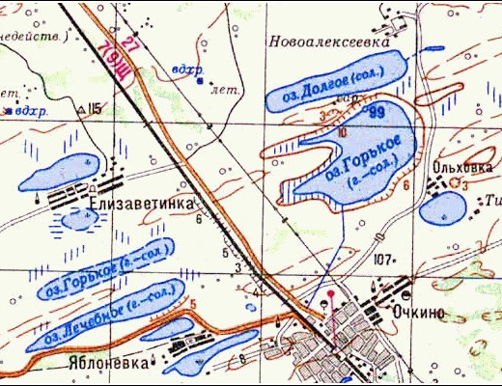
ГЕОГРАФИЧЕСКОЕ ПОЛОЖЕНИЕ ОЗЕРА ЛЕЧЕБНОЕ
Географические
координаты
54°45'N -76°30'E
Площадь, км ²
2,8
Глубина
средняя , м
0,5
Глубина
max, м
0,9

Slide 16
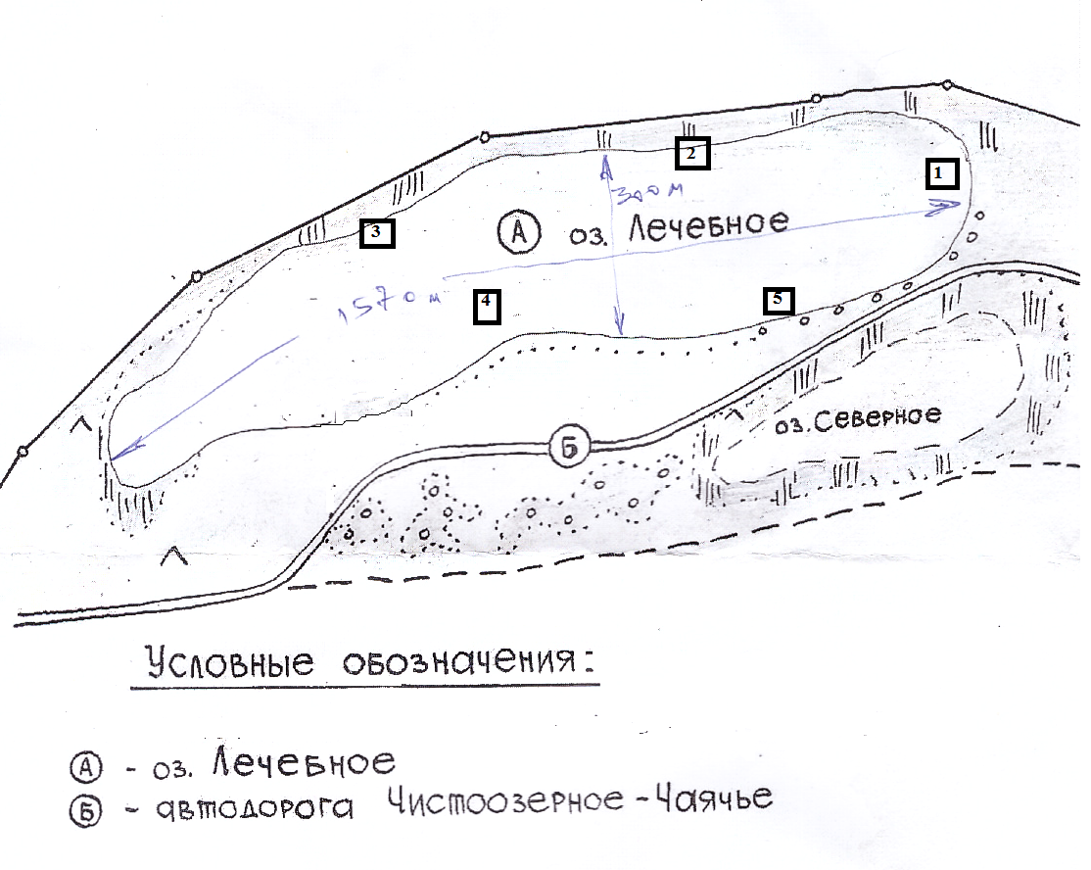
ОТБОР ПРОБ ВОДЫ
Для исследования были взяты пробы воды в пяти местах. Отбор проб проводили три раза. На каждый пакет с «пробой» наклеила этикетку, на которой делала пометки о месте и времени отбора пробы.
Таблица №1 Географические координаты отбора проб воды
Номер пробы | Координаты | Объем воды, л.
1 | 54°43'28''N—76°31'17''E | 1
2 | 54°43'30''N—76°30'26''E | 1
3 | 54°42'54''N—76°28'11''E | 1
4 | 54°42'254''N—76°28'52''E | 1
5 | 54°42'50''N—76°31'59''E | 1

Slide 17
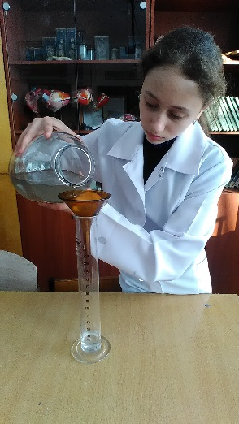
ОПРЕДЕЛЕНИЕ ПРОЗРАЧНОСТИ ВОДЫ
Оборудование и реактивы: стеклянный градуированный цилиндр диаметром 3 см и высотой 30-35см. с плоским дном, стандартный шрифт с высотой букв 3,5 мм., дистиллированная вода, пробы воды.
Ход работы: установить стеклянный цилиндр на печатный текст и наливать исследуемую воду, следя за тем, чтобы можно было читать через воду текст. Перед замером воду необходимо взболтать. Отметить, на какой высоте не будет видно шрифта. Измерить высоту столба воды линейкой. Сравнить каждую пробу с контрольным образцом – дистиллированной водой.
Таблица №2 Определение прозрачности воды
Проба | Дата отбора воды
 | Отбор воды №1 18.07.20 | Отбор воды №2 23.08.20 | Отбор воды №3 20.09.20
№1 | прозрачная | прозрачная | прозрачная
№2 | прозрачная | прозрачная | прозрачная
№3 | прозрачная | прозрачная | прозрачная
№4 | прозрачная | прозрачная | прозрачная
№5 | прозрачная | прозрачная | прозрачная
№6 | прозрачная | прозрачная | прозрачная
РЕЗУЛЬТАТ
Во всех пробах вода -прозрачна.

Slide 18
ОПРЕДЕЛЕНИЕ ХИМИЧЕСКИХ СВОЙСТВ ВОДЫ
Опыт №1 Определение кислотности воды озера
Оборудование и реактивы: планшетки, пробы воды, универсальный индикатор, стандартная шкала рН среды.
Ход работы: в лунку планшетку внести по 10 капель пробы воды и опустили в каждую полоску индикаторной бумаги. Сравнили цвет индикаторной бумаги со стандартной шкалой pH.
Таблица №3 Определение степени кислотности воды.
Проба | Дата отбора воды
 | Отбор воды №1 18.07.20 | Отбор воды №2 23.08.20 | Отбор воды №3 20.09.20
№1 | pH=8 | pH=8 | pH=8
№2 | pH=8 | pH=8 | pH=8
№3 | pH=8 | pH=8 | pH=8
№4 | pH=8 | pH=8 | pH=8
№5 | pH=8 | pH=8 | pH=8
№6 | pH=8 | pH=8 | pH=8
РЕЗУЛЬТАТ
Показатель величины рН во всех отборах проб воды имеет значение – 8 (среда слабощелочная).

Slide 19
ОТБОР ПРОБ ПОЛОВОЗРЕЛЫХ ОСОБЕЙ
Для исследования были взяты пробы в пяти местах методом процеживания . Зачерпывали воду из водоема и ее процеживание проводили через планктонную сеть. Отбор проб проводили три раза.
Таблица №1 Географические координаты
отбора проб воды
Номер пробы | Координаты | Объем процеживаемой воды, л.
1 | 54°43'28''N—76°31'17''E | 150
2 | 54°43'30''N—76°30'26''E | 150
3 | 54°42'54''N—76°28'11''E | 150
4 | 54°42'254''N—76°28'52''E | 150
5 | 54°42'50''N—76°31'59''E | 150

Slide 20
КОЛИЧЕСТВЕННАЯ ОБРАБОТКА ПРОБ
Провела подсчёт численности половозрелых рачков в трех повторностях в каждой пробе, вычислив среднее значение численности особей в одном литре воды водоема. Для этого ее содержимое сгущала и выливала в специальную счетную камеру.
Камера Горяева - небольшой сосуд, на дне которого имеются насечки в виде квадратов с определенной длиной стороны (например, 1 см). Изготовили камеру самостоятельно – взяли чашку Петри и расчертили (штрихом) на ней сетку со стороной квадрата 1 см. Подсчитав число особей в нескольких квадратах, можно определить общее число особей каждого вида в пробе.
M_{(ср)}= M(_{сумм)}
V(_{обл.)}
M _{ср} - средняя численность вида в литре воды водоема,
M_{(сумм)}- численность вида в пробе,
V_{(обл.)} - объем обловленной воды в литрах.

Slide 21
РАСПРЕДЕЛЕНИЕ АРТЕМИЙ ПО АКВАТОРИИ ОЗЕРА ЛЕЧЕБНОЕ
График сезонной численности половозрелых особей, на 1 литр воды
Средняя численность половозрелых особей в отборе №1 от 18 июля 2020 года составила: в пробе №1 особей 22, а и в пробе №5-16 на один литр воды. Низкая численность в пробах № 2 –три особи, №4 – одна особь на один литр воды. И очень низкая в пробе №3 (0,14) ноль особей. Численность особей при отборе №2 23 августа 2020 года. В пробе №1 шесть особей, а в пробе №5 –четыре на один литр воды. Низкая численность в пробе № 2 только две особи. И очень низкая численность №3 и №4 показатель меньше единицы. В отборе №3 от 20 сентября 2020 года во всех пробах особей не обнаружено.
РЕЗУЛЬТАТ

Slide 22
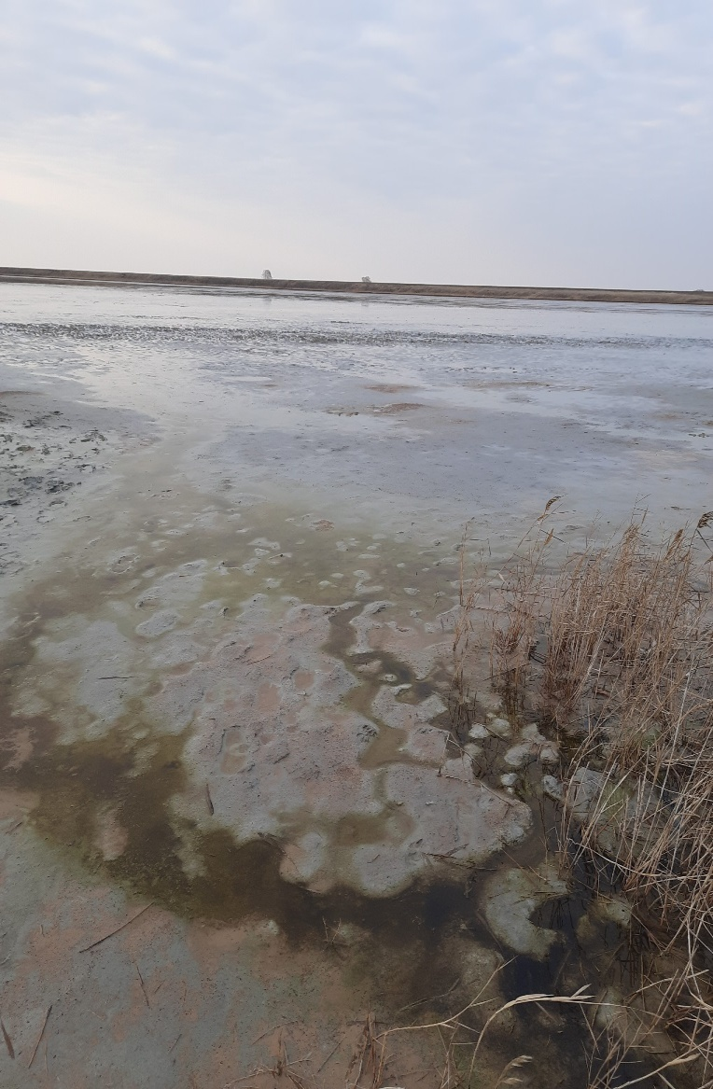
ЭКОЛОГИЧЕСКИЕ ПРОБЛЕМЫ ОЗЕРА
Озеро с лечебной грязью - одно из уникальных мест в Сибири, территория, которую по праву можно назвать природным памятником нашей страны. И в 2017 году решением девятой сессии Совета депутатов Чистоозерного района от 21.06.2017г. организован памятник природы местного значения – озеро «Лечебное».
В результате проведенных исследований выявлена небольшая плотность зеленых водорослей. Вероятно, это связано с появлением в озере рачков артемий. Определили зеленую нитчатую водоросль — кладофору (Cladophora). Осенью происходит снижение светового и температурного режима. Вероятно, это и привело к цветению воды. Цветение воды объясняется снижением численности-артемий в озере.
Сейчас озеро используется только для лечебного купания, хотя для этих целей так и не созданы условия. К сожалению, за летний период здесь постоянно накапливается много бытового мусора и местность подвергается загрязнению. Неорганизованные отдыхающие оставляют после себя мусор.

Slide 23
ВЫВОД
Таким образом, рассмотрев материалы данной работы, можно сделать вывод, что причинами лечебных свойств озера Лечебное является артемия – единственный обитающий в соленых водах рачок, который имеет необыкновенную жизненную силу. Проведение исследования жаброного рачка озера Лечебного Чистоозерного района позволило провести сравнительный анализ.
1.Изученные литературные и интернет- источники показали нам историю происхождения артемии, её область распространения и влияние факторов окружающей среды на развитие.
2.Во всех пробах вода прозрачна. Чрезвычайно большая фильтрационная способность артемий и объясняет высокую прозрачность воды в озере.
3.Сезонная динамика общей численности рачков артемий характеризуется увеличением в июле и снижением в остальные месяцы относительно средне сезонных значений. Возможно, высокая температура летом повлияла на численность половозрелых особей в пробах №1 и №5. Они находятся на открытой части озера, где, возможно, сильнее прогревалась вода.
4.Проблемы экосистемы озера Лечебное: загрязнение прибрежной территории, отсутствие благоустроенной зоны оздоровления, отсутствие экологической культуры поведения жителей. Нами разработаны пути устранения выявленных проблем по сохранению экосистемы озера.
В ходе проведенного исследования была достигнута цель работы и подтвердилась гипотеза, что рачок артемии помогает очищению водоема.

Slide 24
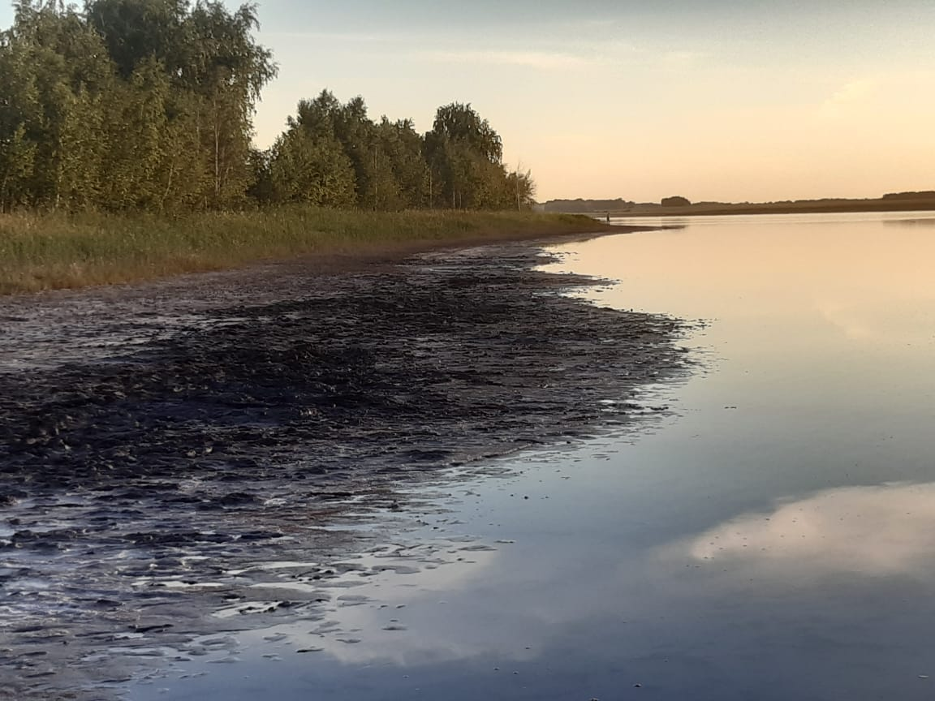
ЗАКЛЮЧЕНИЕ
Заключение
Основываясь на результатах наших исследований, можно утверждать, что в целом экологическое состояние озера Лечебное - удовлетворительное, обследуемый водоём испытывает сильные антропогенные нагрузки. Рачки артемий в озере являются активными очистителями воды. Наблюдения за изменениями в состоянии водоёмов очень важны для всего общества и для каждого человека в отдельности. Осознание ограниченности природных ресурсов и необходимости грамотного, бережливого отношения к нашим богатствам.
Жизнь в соленом озере представляет собой сложное сообщество, где все взаимосвязано. Изменение или отсутствие одного из компонентов ведет к существенной перестройке всего биоценоза. Изучение особенностей жизни рачка артемии позволит лучше изучить биологию этого вида и привлечь внимание людей к сохранению его в природе.
Свою работу думаю продолжить в дальнейшем, изучение рачка в экосистеме озера.

Slide 25
СПАСИБО

